Slide 1
無線通訊系統與實驗簡介
邱新栗、柯俊先

Slide 2
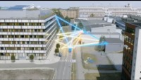
無線電訊號的傳遞
Source: Ericsson’s 5G Digital Twin Simulated in NVIDIA Omniverse

Slide 3
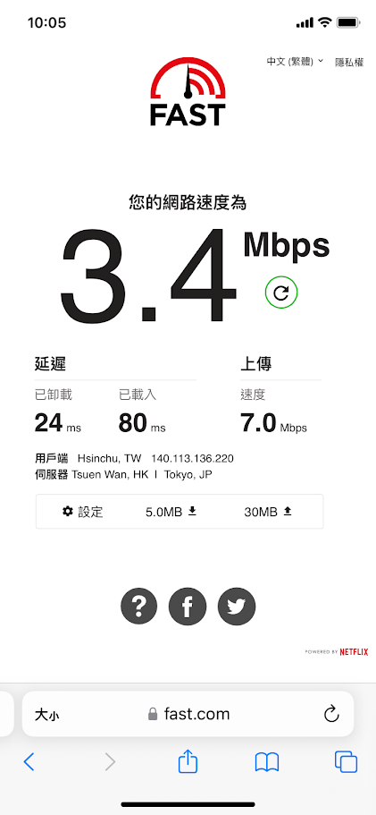
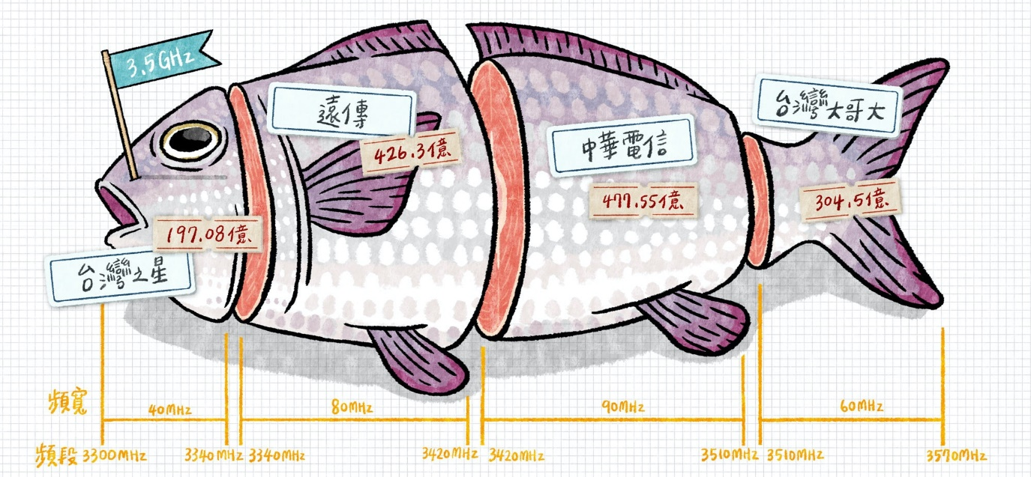
影響無線傳輸速度的關鍵
無線收訊強度
熱雜訊
同頻帶之干擾訊號
無線頻寬
系統頻寬
每個裝置分得的頻寬
台灣電信業者5G頻段整理
Source: https://www.cool3c.com/article/151962

Slide 4
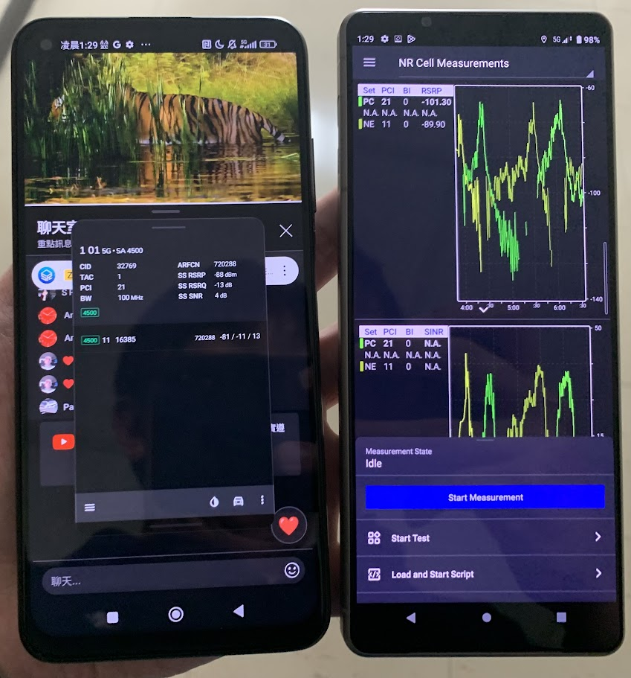
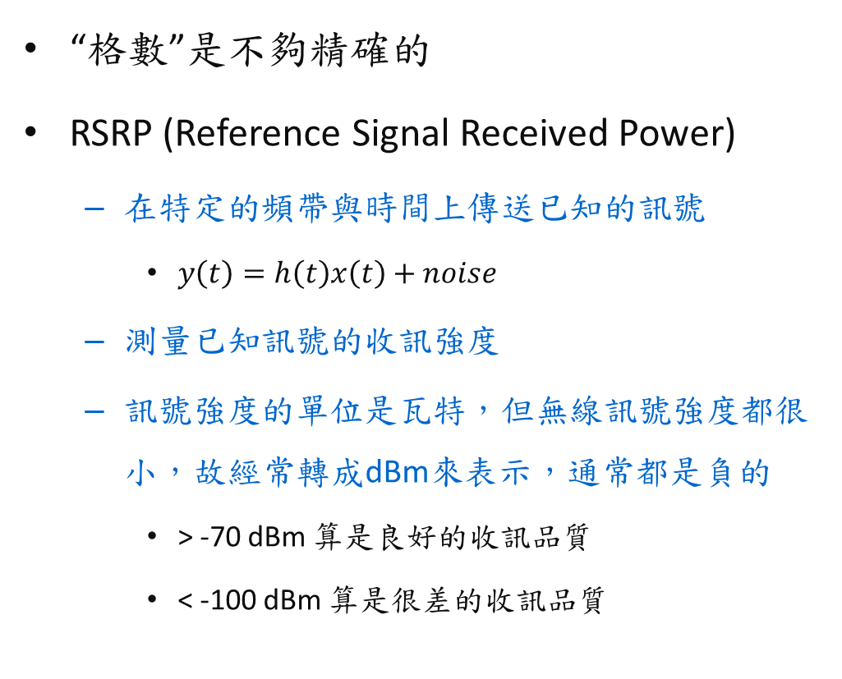
無線電收訊強度定義
“格數”是不夠精確的
RSRP (Reference Signal Received Power)
在特定的頻帶與時間上傳送已知的訊號
$y\left(t\right)=h\left(t\right)x\left(t\right)+noise$
測量已知訊號的收訊強度
訊號強度的單位是瓦特，但無線訊號強度都很小，故經常轉成dBm來表示，通常都是負的
> -70 dBm 算是良好的收訊品質
< -100 dBm 算是很差的收訊品質

Slide 5
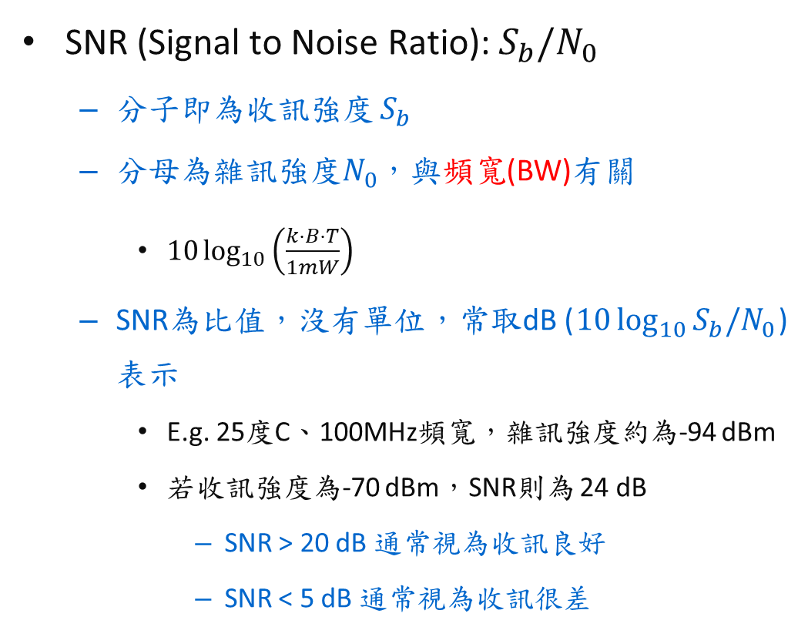
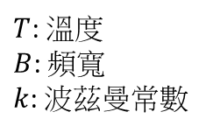
無線電收訊強度定義
SNR (Signal to Noise Ratio): $S_{b}/N_{0}$
分子即為收訊強度 $S_{b}$
分母為雜訊強度$N_{0}$，與頻寬(BW)有關
$10\log_{10}\left(\frac{k⋅B⋅T}{1mW}\right)$
SNR為比值，沒有單位，常取dB ($10\log_{10}{S_{b}/N_{0}}$)表示
E.g. 25度C、100MHz頻寬，雜訊強度約為-94 dBm
若收訊強度為-70 dBm，SNR則為 24 dB
SNR > 20 dB 通常視為收訊良好
SNR < 5 dB 通常視為收訊很差
$T$: 溫度
$B$: 頻寬
$k$: 波茲曼常數

Slide 6

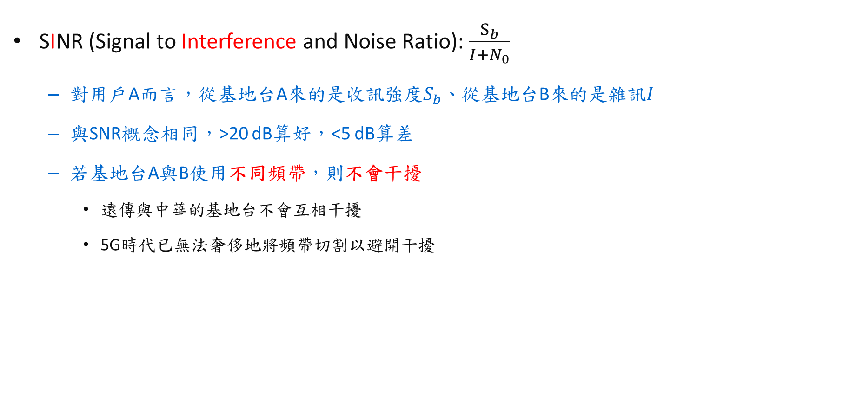
無線電收訊強度定義
SINR (Signal to Interference and Noise Ratio): $\frac{S_{b}}{I+N_{0}}$
對用戶A而言，從基地台A來的是收訊強度$S_{b}$、從基地台B來的是雜訊$I$
與SNR概念相同，>20 dB算好，<5 dB算差
若基地台A與B使用不同頻帶，則不會干擾
遠傳與中華的基地台不會互相干擾
5G時代已無法奢侈地將頻帶切割以避開干擾
基地台A
基地台B
訊號
訊號
干擾
用戶A
用戶B

Slide 7
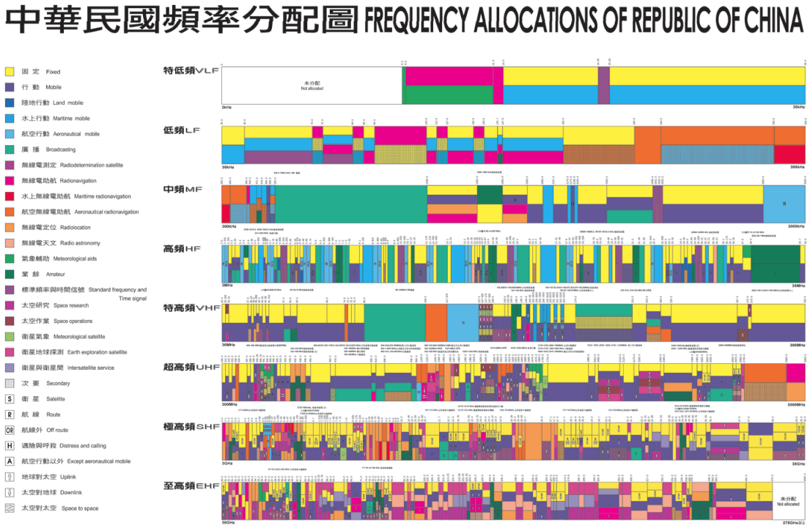
無線電頻段
無線電頻段為極其有限的珍貴資源
台灣 5G 頻段，可分為公網(3.3~3.8 GHz/n78)與專網 (4.5~5 GHz/n79)
例如智慧校園、智慧工廠等專用網路
目前專網主流頻寬為100MHz

Slide 8

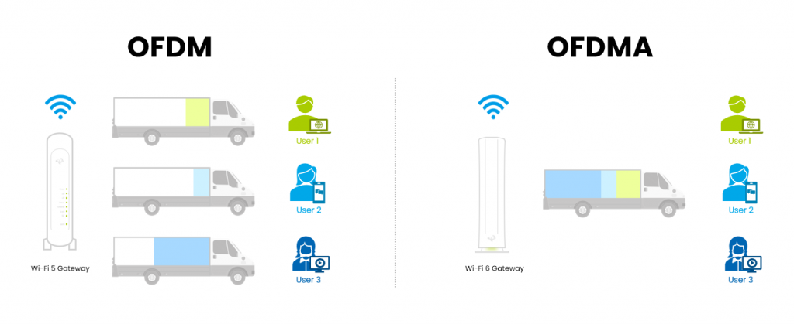
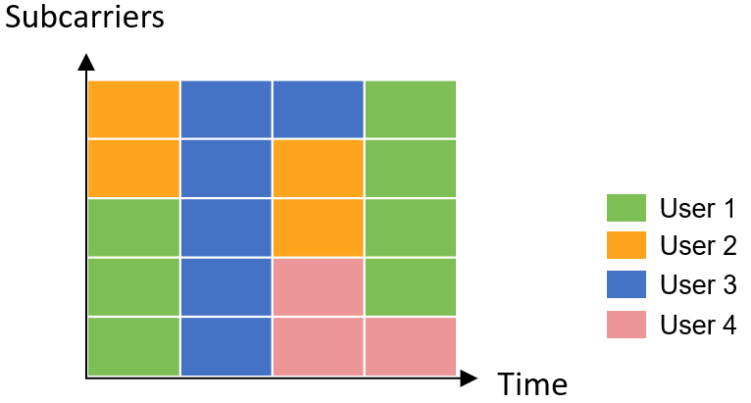




OFDMA: Orthogonal Frequency Division Multiple Access
用戶能夠透過共享通道資源來改善頻譜利用率
由基地台決定資源配置，連線數量/需求決定各裝置可得之通道資源與速度
Internet
Bandwidth
基地台
最小無線通道資源分配單位: Physical Resource Block (PRB)

Slide 9
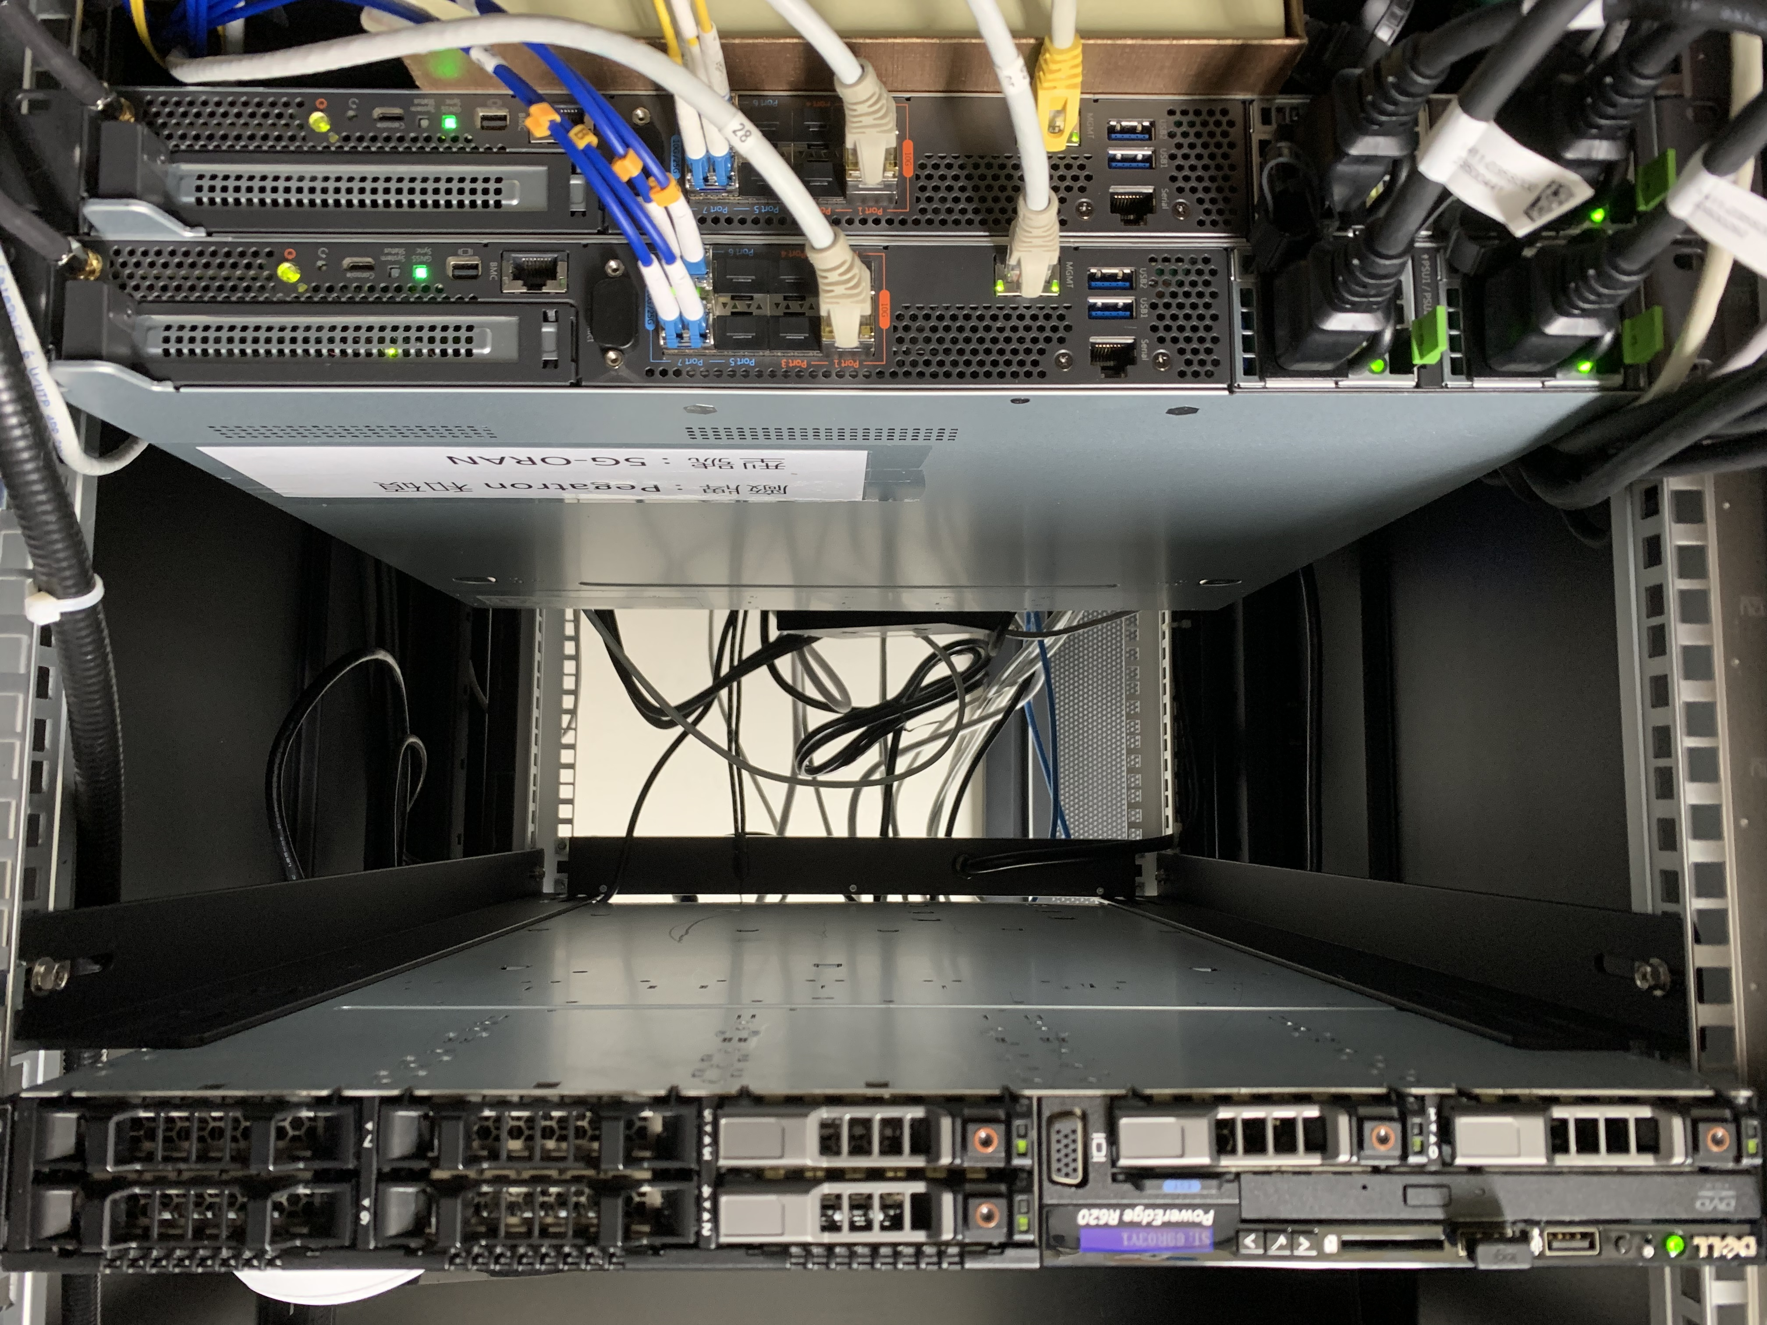
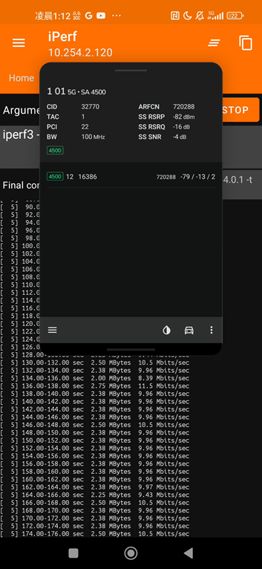
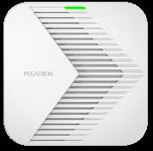
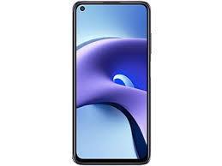
5G智慧校園實驗環境
基於真實 5G 網路、產生真實流量、收集真實數據
5G SA TDD, n79
5G手機 + SIM卡
iPerf TCP traffic
5G 核心網路
(iPerf server)
CU/DU x2
RU11
RU 12
RU21
Institute of Comm. Eng.
NYCU, Hsin-Chu, Taiwan
RU 22
iPerf client

Slide 10
虛實整合
用模擬器產生大量資料，預訓練(pre-train)母模型
用少量真實資料，微調(fine-tune)模型
Predict simulation results
Predict practical values

Slide 11
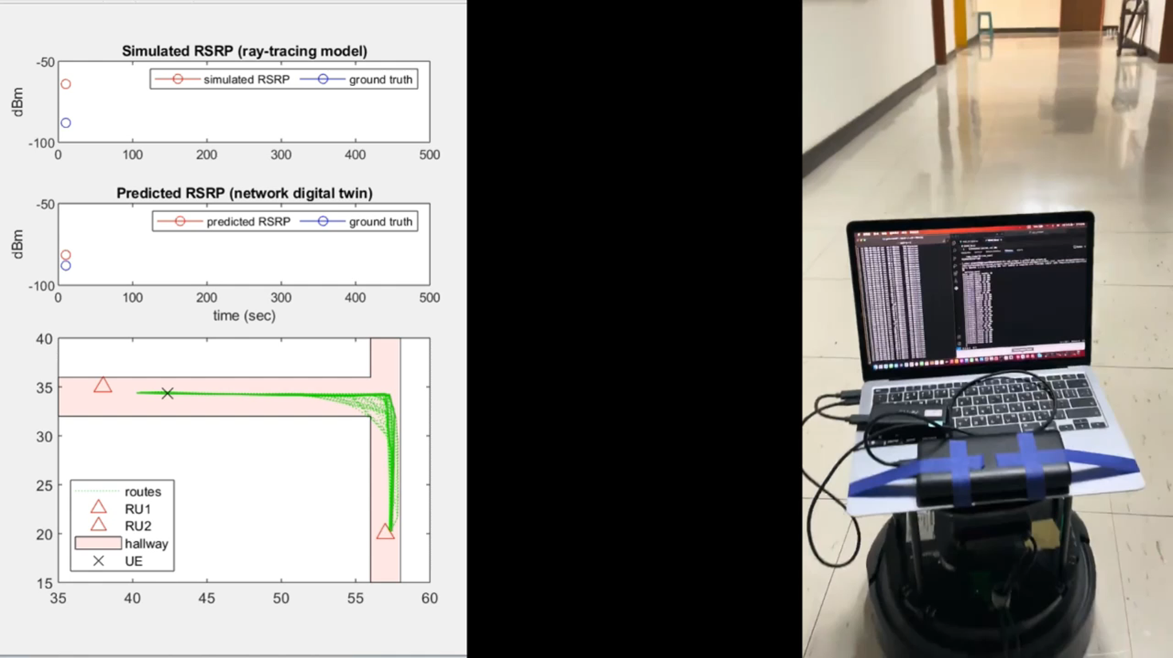
題目1: 裝置無線電收訊強度預測
輸入
連線基地台收訊強度
鄰居基地台收訊強度
XY位置
輸出:
收訊強度
3D indoor space modeling

Slide 12
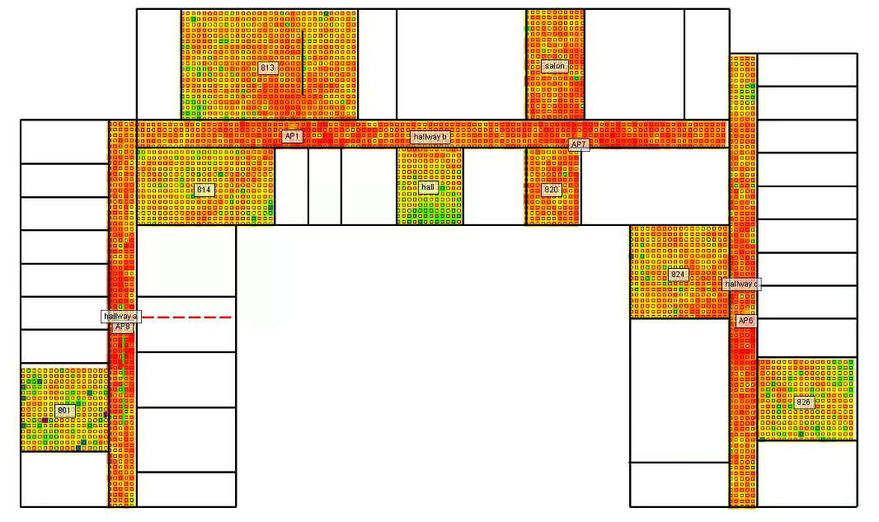
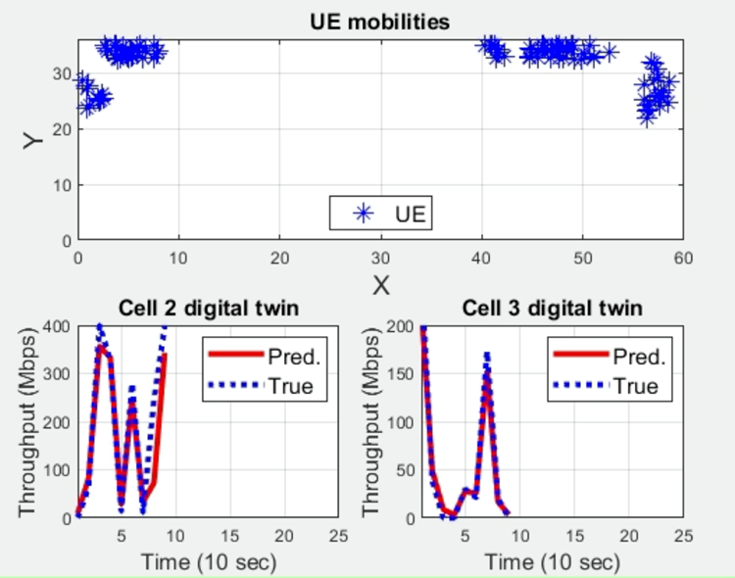
題目2: 各基地台傳輸速度預測
Cell 2
從基地台的角度，預測傳輸速度總和
Downlink (基地台至手機)
iPerf3 TCP, 10Mbps per UE
輸出: 基地台總下載 (downlink) 速度
輸入:
連線手機數
連線RSRP分布: 連線收
連線SINR分布
Cell 2
Cell 3

Slide 13
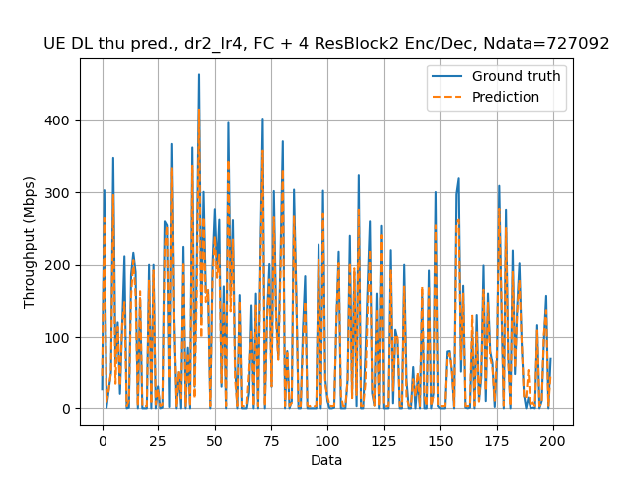
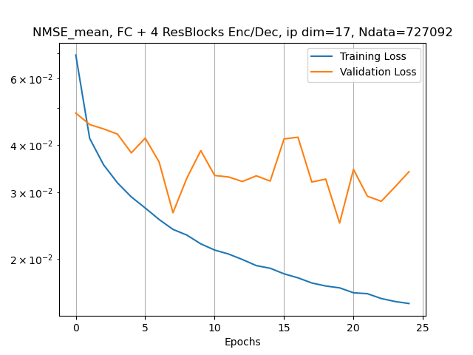
Pre-Training Results
助教提供大量模擬資料，預訓練母模型，預測各基地台下載速度
同學各自設計神經網路模型，(normalized) mean square error愈小、代表預測預準

Slide 14
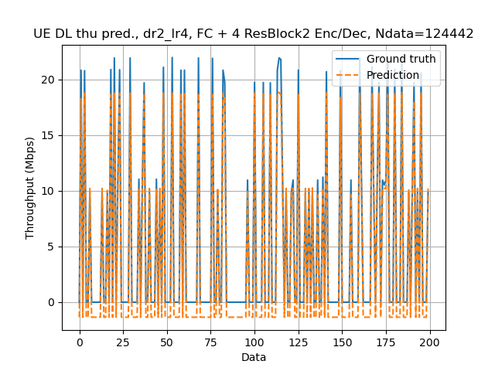
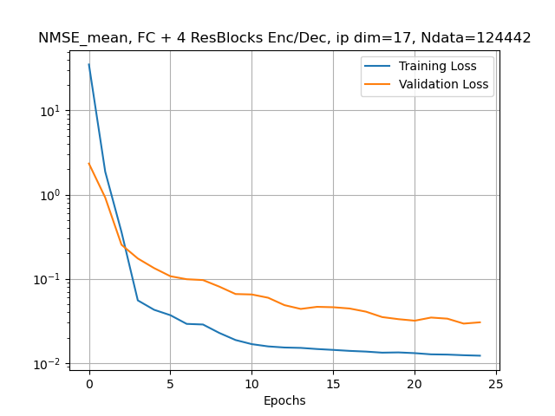
Fine-Tuning Results
做完實驗後，助教提供實驗數據，供同學做微調
基於相同母模型，輸入端增加一至兩層全連階層、最後幾層重新訓練，觀察預測誤差

Slide 15
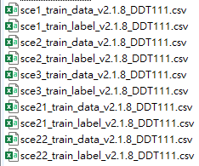
Pre-Training Data/Label
訓練data/label條列如右
五種sce (scenario) 為使用者在工四八樓的不同移動模型，可以append在一起增加訓練資料量
Pre-Training 資料收集情境:
使用者每120 ms回報一次收到來自連線基地台的SINR與RSRP
基地台每10秒收集一次統計到的資訊
連線使用者數量
使用者回報SINR低於區間[ -8, -5, -2, 1, 4, 7, 0, 50] dB的累積次數
使用者回報RSRP低於區間[-110,-100, -90,-80,-70,-60,-50,-40] dBm的累積次數
Cell 2
Cell 3
Cell 4
Cell 5
Cell 1

Slide 16
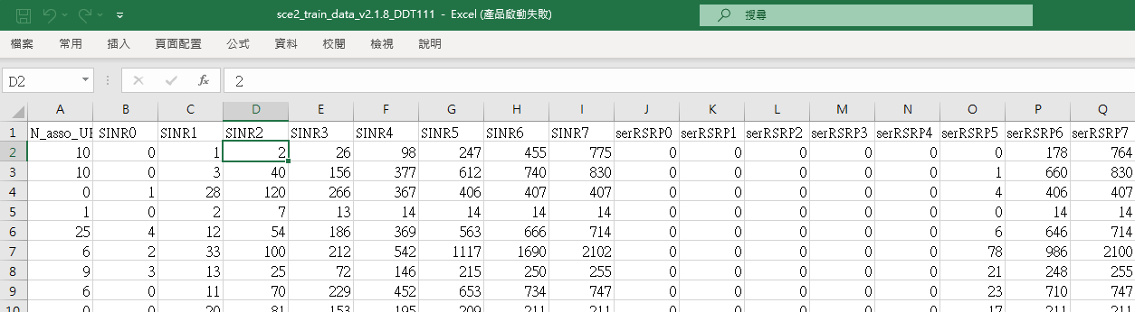
Pre-Training Data Example
以sce2_train_data_v2.1.8_DDT111.csv為例，每一列共有5*17 = 85行 (column)資料
1~17 (row)為cell 1的資料、18~34為cell 2的資料、35~51為cell 2的資料、52~68為cell 4的資料、1~85為cell 5的資料
Cell 2~5的資料，以此類推
SINR小於-2dB的累積數量
SINR小於-90dBm的累積數量
Cell 1的UE連線數量
SINR小於-5dB的累積數量
SINR小於-110dBm的累積數量
SINR小於-8dB的累積數量
SINR小於-110dm的累積數量

Slide 17
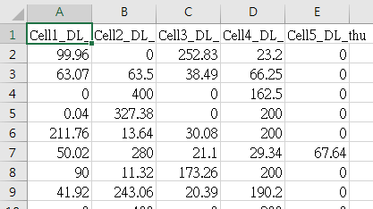
Pre-Training Label Example
以sce2_train_label_v2.1.8_DDT111.csv為例
第一行 (column) 為RU1的DL throughput label，對應上一頁1~17 (row)的輸入資料
第二行 (column) 為RU2的DL throughput label，對應上一頁18~34 (row)的輸入資料
……
Cell 3的DL throughput label
Cell 1的DL throughput label
Cell 2的DL throughput label

Slide 18
Appendix: 手機端iPerf執行指令
iperf3 -c 10.254.0.1 -t 86400 -i 2 -b 10m -R -p 520x

